Slide 1
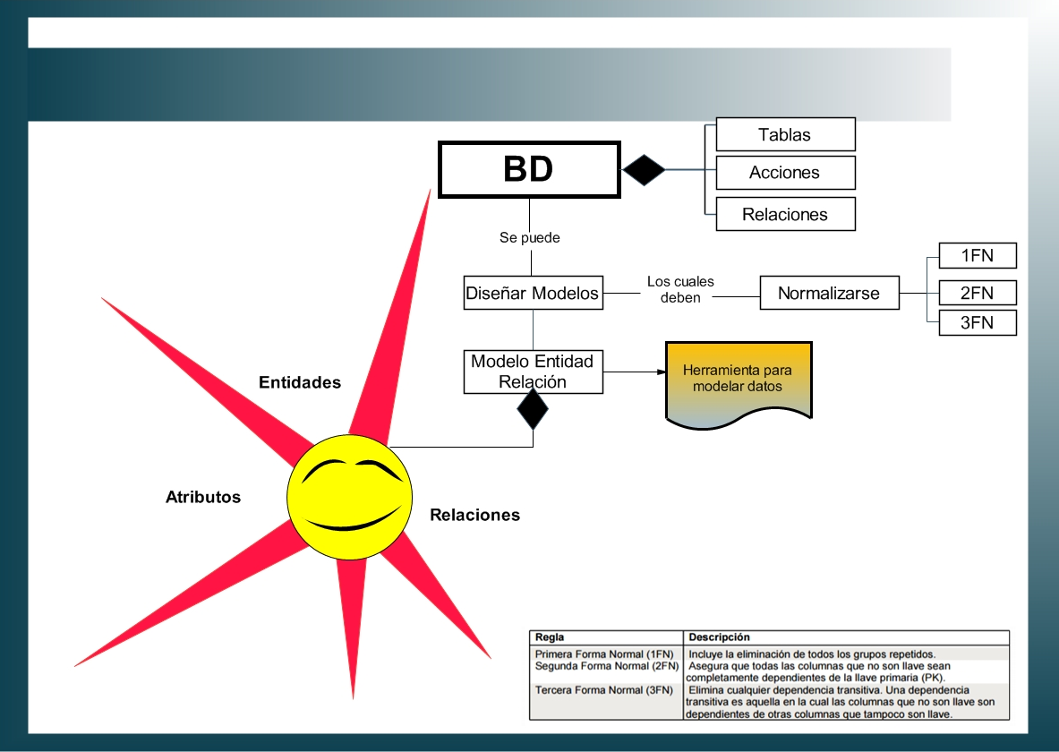
Evitar redundancias de datos.
Evitar problemas de actualización de los datos en las tablas.
Proteger la integridad de los datos.

Slide 2
Normalización
Única clave primaria
Múltiples valores
1FN
Redundancia de datos
Valores nulos
Debe estar en 1FN
Prohíbe
Que un campo dependa de otro campo de la entidad y no de su clave primaria.
2FN
Prohíbe
Debe estar en 2FN
Dependencia transitiva de la clave primaria
3FN
Prohíbe

Slide 3
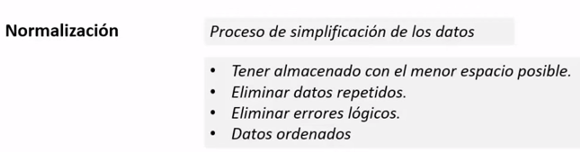
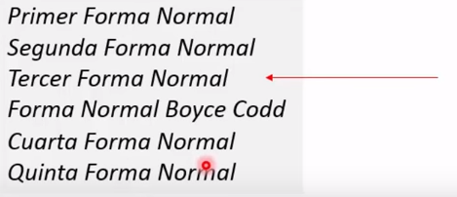

Slide 4
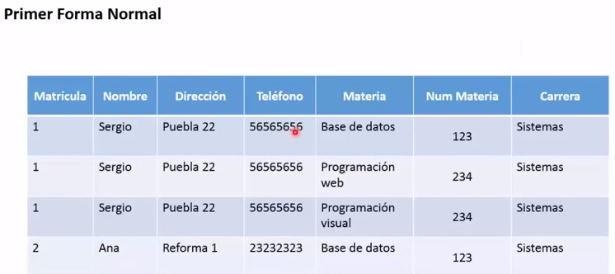
Ejemplo de Normalización

Slide 5
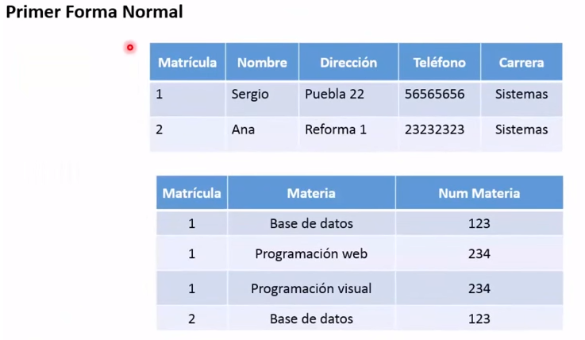

Slide 6

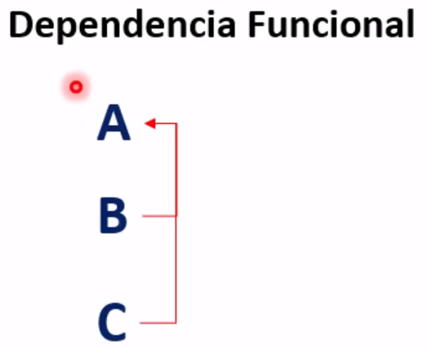
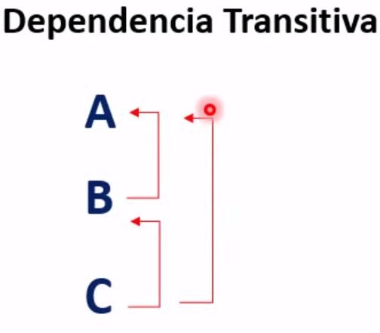

Slide 7
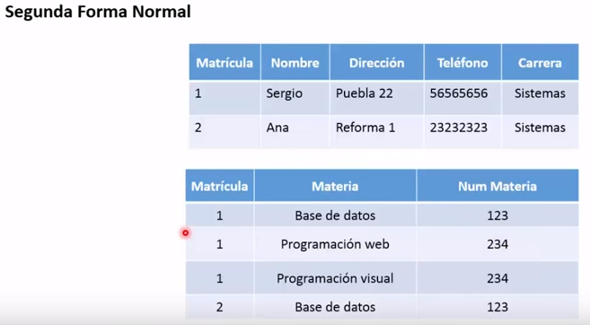

Slide 8
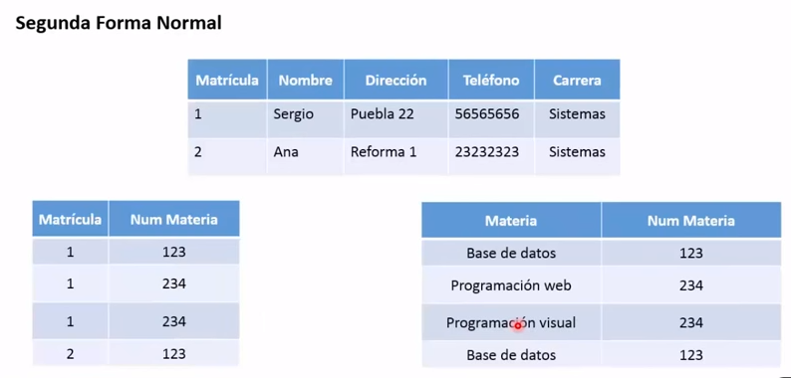

Slide 9
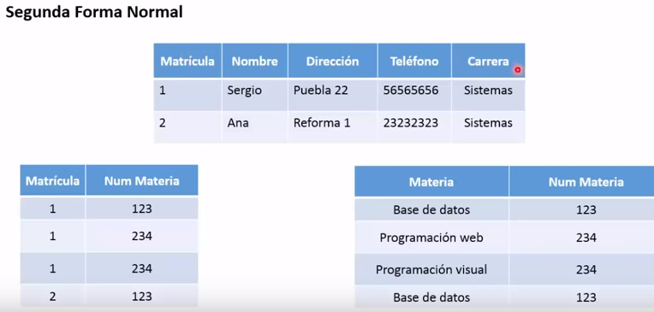
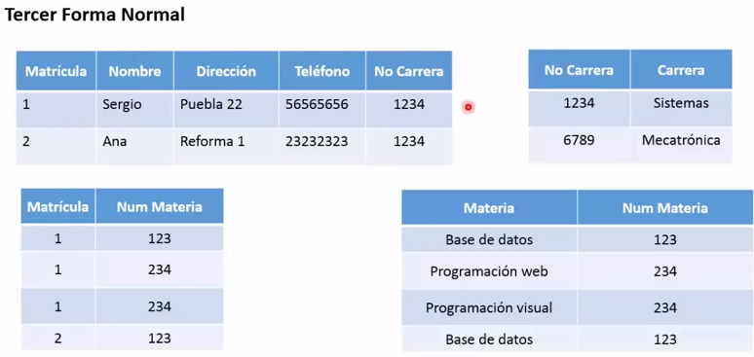

Slide 10
